Slide 1
پروژه كاهش آلاينده هاي پساب از طريق نصب حوضچه ته نشيني با تزريق ماده منعقد كننده بر روي سيستم فاضلاب بهداشتي واحدهاي 1 تا 4

Slide 2
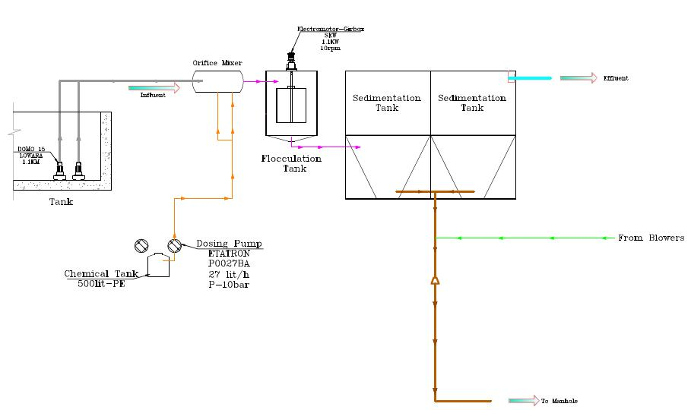
 هدف پروژه :
اجرای این پروژه به منظور اصلاح و ارتقاء سیستم تصفیه پساب بهداشتی نیروگاه رامین با افزودن مرحله ته نشینی پس از حوضچه هوازني انجام پذيرفت . تزريق مواد منعقدكننده سبب كاهش ميزان COD , BOD ، كدورت ، مجموع مواد معلق در پساب نيروگاه رامين گرديد .
ماده منعقد كننده مصرفي : پلی آلومینیوم کلراید
محل اجرای پروژه : محوطه سیستم تصفیه پساب بهداشتی نیروگاه اول درفضایی به ابعاد20 در12متر
دياگرام فرايند پروژه كاهش آلاينده هاي فاضلاب بهداشتي از طريق تزريق ماده منعقدكننده
*واحدهاي مختلف پکیج کاهش آلاینده هاي پساب:
- واحد تزریق مواد شیمیایی
- واحد اوریفیکس میکسر
- واحد فلوکولاتور
- واحد ته نشینی

Slide 3
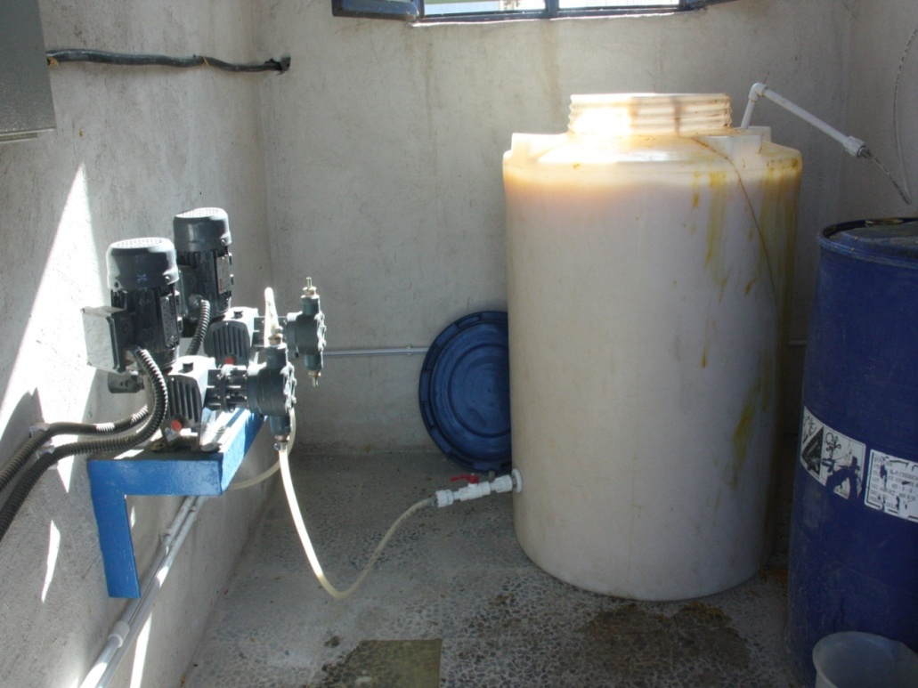
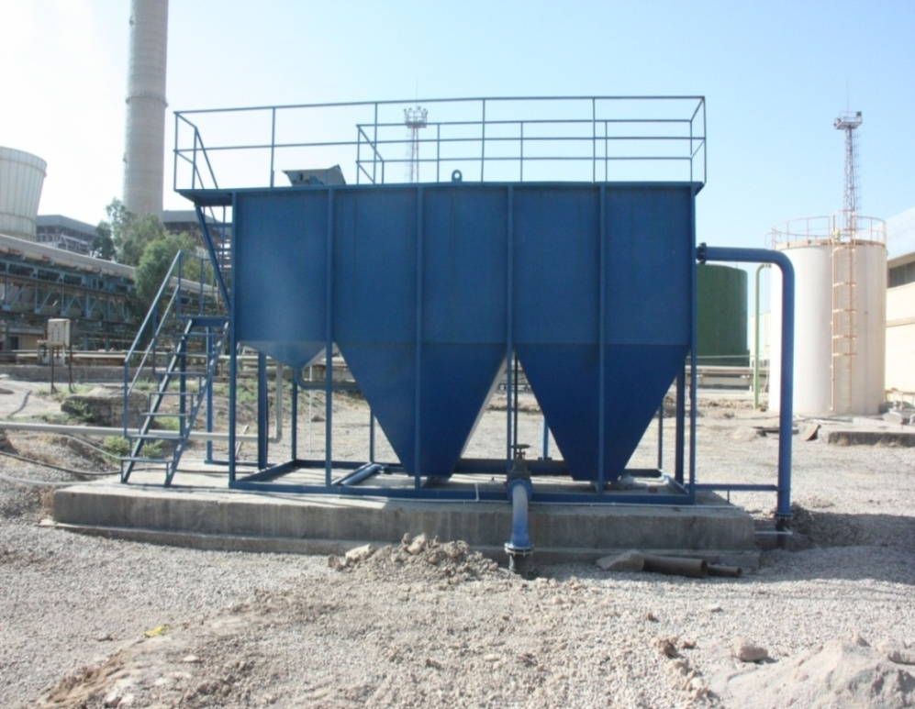
تصاوير پروژه كاهش آلاينده هاي فاضلاب بهداشتي از طريق تزريق ماده منعقدكننده

